Slide 1

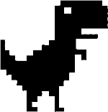
OSSCAP2020 프로젝트 제안서
<나반 2팀>
20160348 강민성
20201779 곽정아
20201814 허윤서

Slide 2




배경과 동기
LED matrix로 출력과 raspberry pi
오픈소스 이용 및 변경 python 코드
입력장치와 사용자의 상호작용
사용자끼리의 상호작용

Slide 3



프로젝트 목표
게임을 통한 키보드와 사용자의 상호작용
음성인식을 통한 사용자 간의 상호작용
오픈소스 이용 및 코드의 재해석

Slide 4

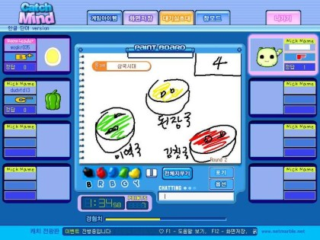
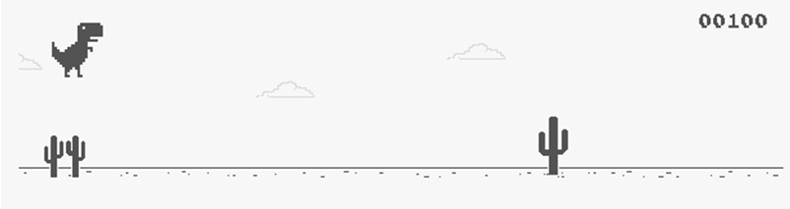
유사 제품 및 유사 서비스 조사
캐치 마인드(2001)
T-rex run(2014)

Slide 5
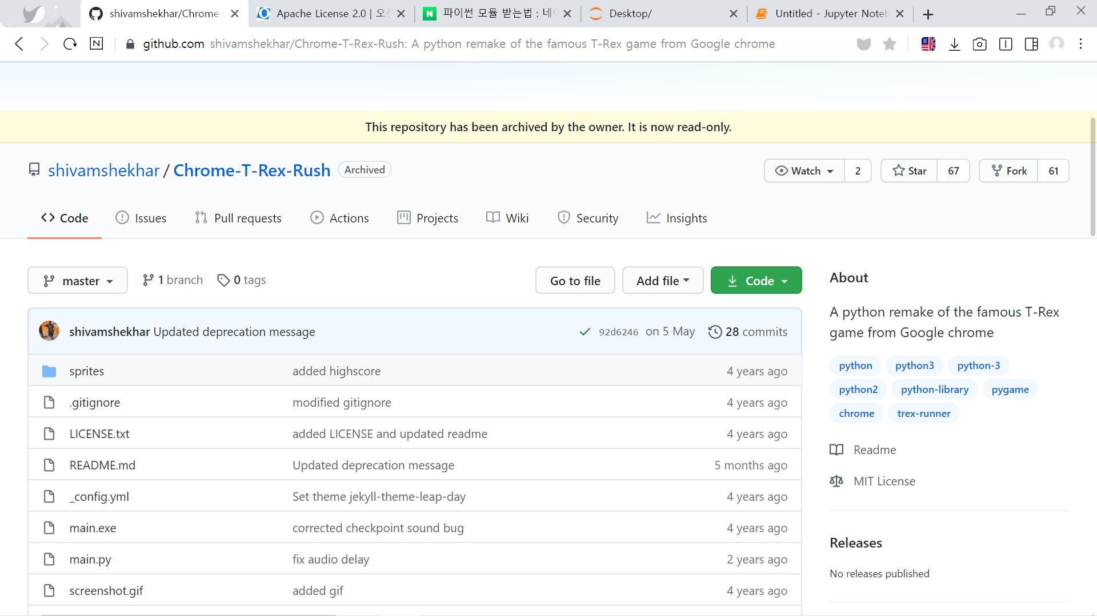
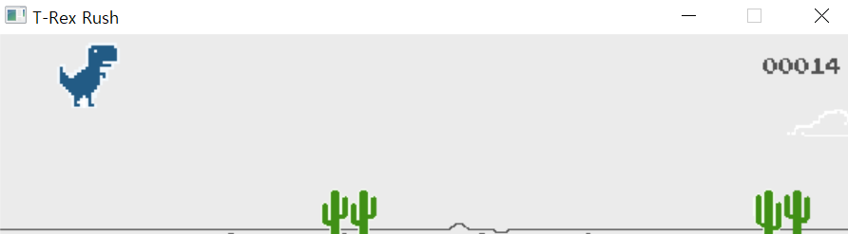
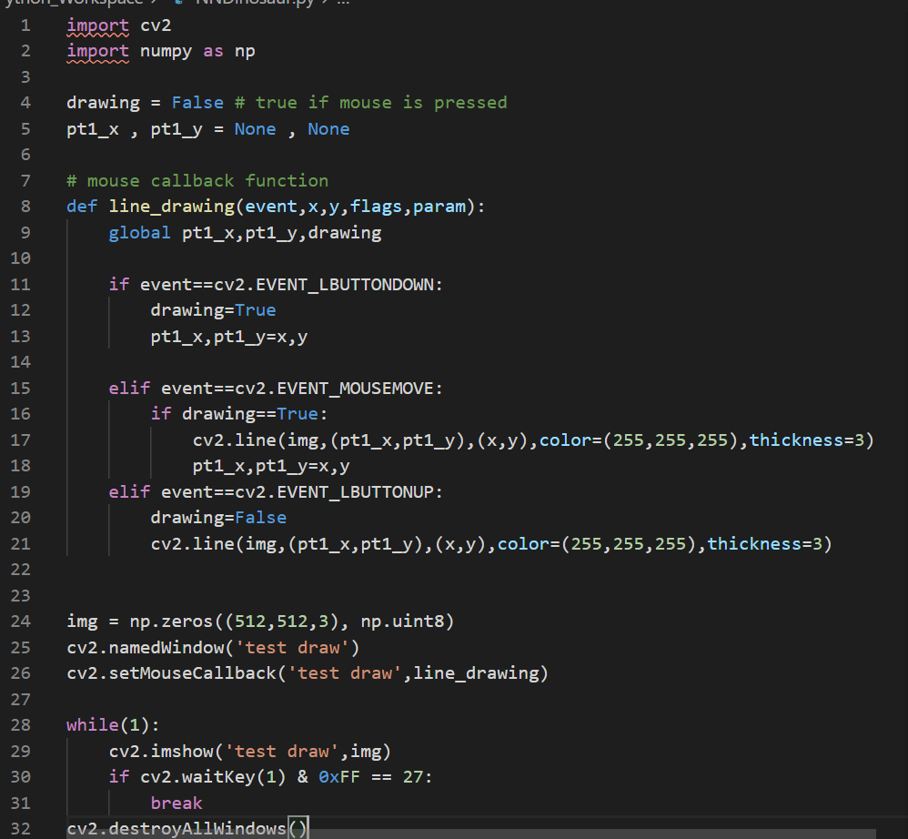
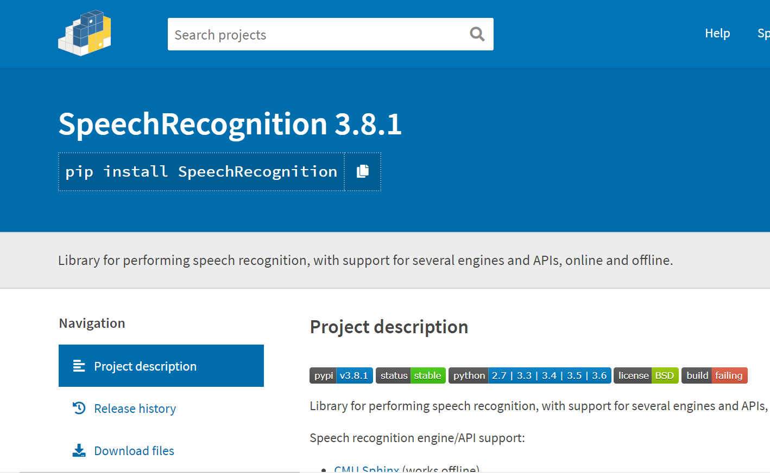
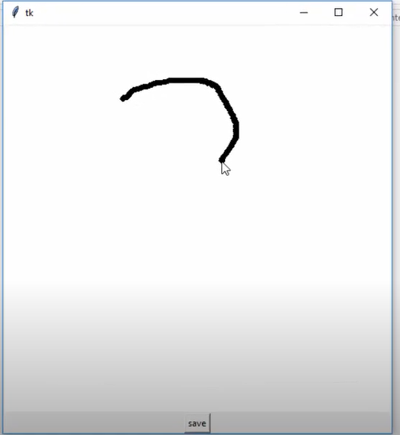
프로젝트에 사용할 오픈 소스들
LED Matrix 제어 오픈소스 https://github.com/hzeller/rpi-rgb-led-matrix
캐치마인드 구현에 이용할 오픈소스 https://www.youtube.com/watch?v=U0sVp1xLiyo
캐치마인드 게임 플레이시 음성인식을 위한 오픈소스 또는 API https://pypi.org/project/SpeechRecognition/
T-rex Run 게임 구현에 이용할 오픈소스 https://github.com/shivamshekhar/Chrome-T-Rex-Rush

Slide 6
팀원 역할과 일정
역할
강민성(조장) : Git 관리 / 음성인식
곽정아(조원) : 캐치마인드 총괄
허윤서(조원) : T-rex Run 총괄
* 세부 역할은 일정에 따라 분담할 예정
공통
Raspberry Pi
및
LED Matrix
환경구축
일정
10월 05일 ~ 10월 16일(2주) : 프로젝트 주제 확정
10월 16일 ~ 11월 02일(2주) : 필요한 오픈소스 수집 및 분석 Raspberry Pi와 LED Matrix 환경 구축
11월 02일 ~ 11월 23일(3주) : 게임 소스코드 작성 및 테스트 음성인식 구현 및 테스트
11월 23일 ~ 11월 30일(1주) : 최종 점검, 발표자료 준비, 데모영상 촬영
11월 30일 ~ : 최종 결과물 제출 및 프로젝트 발표

Slide 7
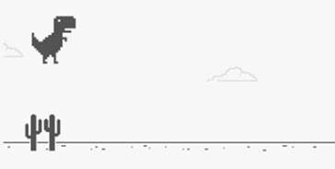
프로젝트의 차별성 및 평가 기준
프로젝트의 차별성
T-rex Run
점수 등록을 통한 경쟁 시스템
색깔 아이템 박스 도입
캐치마인드
그림을 그릴 때 T-rex Run에서 획득한 색깔만을 사용가능
평가 기준
T-rex Run과 캐치마인드에서 그린 그림이 LED Matrix에 잘 표현 되는가?
T-rex Run에서 플레이 정보가 정상적으로 등록 되는가?
T-rex Run에서 등록된 정보를 로드하여 캐치마인드에서 사용할 수 있는가?
음성을 잘 인식하는가?

